Slide 1
6-1：内核时钟基础
中国科学院软件研究所
2021年4月28日

Slide 2
第五章 结构
第1讲：内核时钟基础
第2讲：内核定时器
第3讲：内核实时性分析

Slide 3
本节主要内容
HZ和jiffies
定时器和时钟中断
时间的表示及主要编程接口

Slide 4
Linux内核的时间概念
时间管理在内核中占有非常重要的地位。相对于事件驱动而言，内核中大量的函数都是基于时间驱动的。
有些函数是周期执行的（如:对屏幕进行刷新的函数）。而另外一些函数（如:内核在500ms后执行某个任务）需要等待一个相对时间后才运行。
内核还必须管理系统的运行时间以及当前日期和时间。
Linux内核必须在硬件的帮助下才能计算和管理时间，硬件为内核提供一个系统定时器用以计算流逝的时间，系统定时器以某种频率自行触发时钟中断，从而调用一种特殊的中断处理程序对内核的时间进行处理。

Slide 5
Linux内核的时间表示
RTC(Real Time Clock):实时时钟/墙上时间
用来持久存放系统时间的设备，系统关闭后，它也可以靠主板上的微型电池提供的电力保持系统的计时。该时间存放在xtime变量中。
系统时钟（系统定时器）
提供一种周期性触发中断的机制。
x86中采用可编程中断时钟（PIT）实现。内核在启动时对PIT进行编程初始化，使其能够以1/HZ秒的频率产生时钟中断。
用于计算流逝的时间，使用jiffies变量计算

Slide 6
Linux内核时钟的基本概念
HZ和jiffies
定时器和时钟中断
时间的表示及主要编程接口

Slide 7
HZ和jiffies——HZ
HZ(节拍率或系统定时器频率):
意义：每秒产生的时钟中断次数，一个周期为1/HZ秒
HZ（节拍率）的数值是通过静态预处理定义的，在系统启动时按照HZ值对硬件进行设置。
内核在<asm/param.h>文件中定义了HZ的数值。x86体系结构中，节拍率默认为100，即x86处理器上每秒钟时钟中断100次，每10ms产生一次。
Hz值不是固定不变的值，大多体系结构的节拍率都是可调的。体系结构不同，HZ的值也不同。

Slide 8
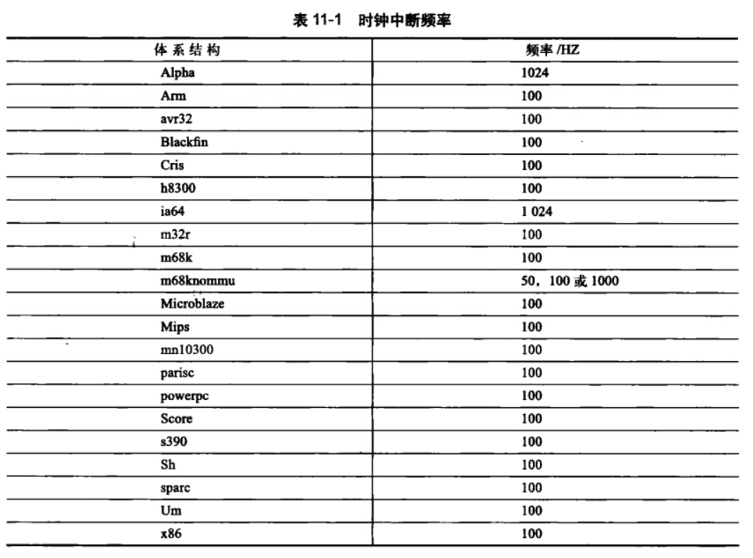
HZ和jiffies——HZ

Slide 9
HZ和jiffies——理想的HZ值
提高HZ值
提高节拍率意味着时钟中断产生得更频繁，中断处理程序也会更频繁地执行。给系统带来了如下好处
使得系统具有更高的时钟中断解析度（粒度，resolution），从而可提高事件驱动事件的解析度
提高了时间驱动事件的准确度（accuracy）
内核在某个随机时刻触发定时器
HZ=100：设定时刻的+/- 5ms 内发生
HZ=1000: 设定时刻的+/- 0.5ms 内发生

Slide 10
HZ和jiffies——理想的HZ值
高HZ优势：
内核定时器能以更高的频度和更高的准确度运行
对诸如资源的消耗（占用cpu时间）和系统运行时间的测量会有更精细的解析度
提高进程抢占的准确度
HZ=100: A进程，时间片只剩下2ms，程序调度抢占，最坏10ms后，当下一个时钟中断到来，才能抢占
HZ=1000: 最坏延迟1ms，平均延迟0.5ms
高HZ劣势：
中断处理程序执行越频繁，意味着系统负担越重。

Slide 11
HZ和jiffies——理想的HZ值
实验表明：
并没有证据显示对系统中所有程序而言，1000HZ比100HZ更合适。
时钟频率为1000HZ不会造成难以接受的负担，并且不会对系统性能造成较大的影响。
x86体系结构： 默认 HZ=100。

Slide 12
HZ和jiffies——jiffies
Linux 使用全局变量jiffies记录自系统启动以来产生的节拍的总数。
启动时，内核初始化 jiffies为 0。
每次时钟中断处理程序会增加变量jiffies的值，即：jiffies一秒内增加的值等于HZ.
系统运行时间：jiffies/HZ （秒）
以秒为单位的时间转化为jiffies: （seconds * HZ）
内核中将秒转换为jiffies用得多一些
jiffies定义于文件<linux/jiffies.h>中
extern unsigned long volatile jiffies；

Slide 13

HZ和jiffies——jiffies
表示含义？
Unsigned long time_stamp = jiffies;
现在
Unsigned long next_tick = jiffies + 1;
从现在开始一个节拍
Unsigned long later = jiffies + 5*HZ;
从现在开始5秒
Unsigned long timeout = jiffies + HZ/10;
从现在开始1/10秒
把时钟转化为秒经常会用在内核和用户空间进行交互的时候，而内核本身很少用到绝对时间

Slide 14
HZ和jiffies——jiffies
jiffies的内部表示
jiffies变量:unsigned long
32位体系结构：
时钟频率为100HZ时，497天后溢出；（why？）
时钟频率为1000HZ时，49.7天后溢出；
64位体系结构：
任何人都别指望看到它溢出
extern unsigned long volatile jiffies;
extern u64 jiffies_64;

Slide 15
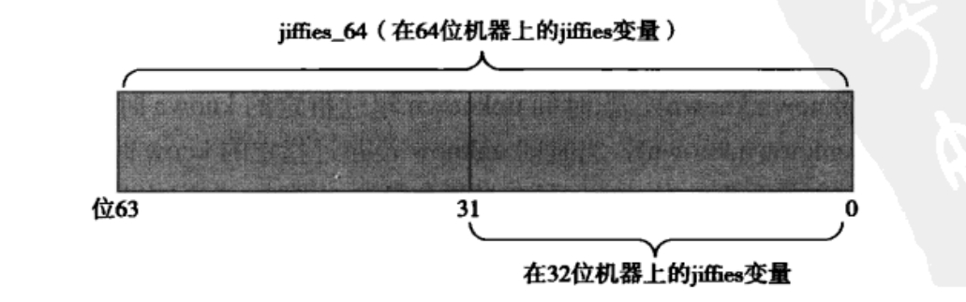
HZ和jiffies——jiffies
32位体系结构该如何处理
jiffies = jiffies_64; // 取整个64位jiffies_64变量的低32位
大多数代码使用jiffies存放流逝的时间，因此只关心低32位。不过，时间管理代码使用整个64位避免溢出。
访问jiffies的代码仅会读取jiffies_64的低32位；通过get_jiffies_64()函数就可以读取整个64位数值。但这种需求很少！
64位： jiffies_64 与 jiffies 指的是同一变量

Slide 16


jiffies的回绕
jiffies = 2^32
jiffies = 2^32-1
+1
jiffies = 0
unsigned long timeout = jiffies + HZ/2; //50个节拍后超时 /*执行一些任务…*/ /*检查时间是否过长*/
if(timeout>jiffies){ /*没有超时...*/ }
else{ /*超时了....*/ }

Slide 17
jiffies的回绕
当jiffies变量的值超过它的最大存放范围2^32 -1后就会发生溢出，在溢出前，定时器节拍计数最大为2^32 -1 ，如果节拍数达到了最大值后还要继续增加的话，它的值会回绕到0。回绕会引起许多问题，下面的宏可以正确的处理节拍计数回绕的情况
#define time_after(unknown, known) ((long)(konwn) - (long)(unknown) < 0) #define time_before(unknown, known) ((long)(unknown) - (long)(known) < 0) #define time_after_eq(unknown, known) ((long)(unknown) - (long)(known) >=0) #define time_before_eq(unknown, known) ((long)(known) - (long)(unknown) >=0)
其中unknown参数通常是jiffies, known参数通常是参数需要对比的值。

Slide 18
jiffies的回绕
jiffies
jiffies(J1)
jiffies(J2)
unsigned char
11111010
00000001
[0,255]
(250)
timeout
(1)
11111110
(252)
jiffies
jiffies(J1)
jiffies(J2)
signed char
11111010
00000001
[-128,127]
(-6)
timeout
(1)
11111110
(-4)
Notes:
假设jiffies是单字节的无符号数，范围为0~255。
假如jiffies开始为250，11111010，记为J1；
timeout如果被设为252，实际存储为11111100；
而过了一会jiffies发生回绕便变成了1，实际存储变为00000001，记为J2。
那么此时如果按照无符号数比较其大小关系，有： J1<timeout & J2 <timeout，这样的结果与实际的时间节拍统计是不符的，但是如果我们按照有符号数来比较会有什么结果呢？
有符号数： J1： 11111010 = －6； timeout： 11111100 = －4； J2： 00000001 = 1； 这样它们的大小关系为： J1<timeout<J2
正确

Slide 19
jiffies的回绕
unsigned long timeout = jiffies + HZ/2; //0.5后超时 /*执行一些任务…*/ /*检查时间是否过长*/ if (time_before(jiffies,timeout)) {
// jiffies – timeout < 0 /*没有超时...*/ }
else { /*超时了....*/ }

Slide 20
jiffies的回绕
另一个问题。。。

Slide 21
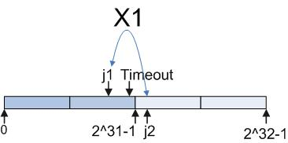
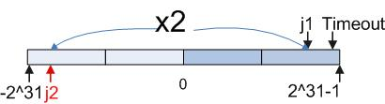
jiffies的回绕
这四个宏虽然避免了在零处的回绕，但如何避免从无符号unsigned long, 到有符号signed long 的回绕呢？（127处）
对于jiffies回绕，在一个32bit机器上，如果一个应用运行了超过500天，这种回绕导致的错误仍是难以避免的。

Slide 22
Linux内核时钟的基本概念
HZ和jiffies
定时器和时钟中断
时间的表示及主要编程接口

Slide 23
定时器
定时器是管理内核流逝的时间的基础。内核经常需要推后执行某些代码，推后的方式就是使用定时器来实现。
定时器并不周期运行，根据程序的需要不断被创建和撤销，它在超时后就自行撤销。运行的次数也不受限制
在x86体系结构中，系统定时器主要采用可编程中断时钟（PIT）实现。

Slide 24
定时器
定时器的结构体定义<linux/timer.h>中
使用定时器不需要深入理解该结构，内核提供了一组与定时器相关的接口用来简化管理定时器的操作。
struct timer_list {
struct list_head entry; // 定时器链表的入口
unsigned long expires; // 以jiffies为单位的定时器
void (* function)(unsigned long); // 定时器处理函数
unsigned long data; // 传给处理函数的长整形参数
struct tvec_t_base_s *base; // 定时器内部值，用户不要使用
}；

Slide 25
时钟中断
时钟中断对于管理操作系统非常重要，大量内核函数的生命周期都离不开流逝时间的控制，而流逝时间是通过定时器的时钟中断控制的。
Linux时钟中断周期执行如下操作:
更新系统运行时间
更新实际时间
检查当前进程是否用尽了自己的时间片，如果用尽，重新进行进程调度
运行超时的动态定时器
更新资源消耗和处理器时间的统计值

Slide 26
时钟中断
微观：
获得xtime_64锁，以便对访问jiffies_64和墙上时间xtime进行保护
更新墙上时间
给jiffies_64变量增加1
更新资源消耗的统计值，比如当前进程消耗的系统时间和用户时间
执行已经到期的定时器

Slide 27
Linux内核时钟的基本概念
HZ和jiffies
定时器和时钟中断
时间的表示及主要编程接口

Slide 28
时间的表示及主要的编程接口
时间的表示：
当前实际时间（墙上时间）以秒为单位，存放着自1970年1月1日以来经过的时间。
定义在xtime变量中： struct timespec xtime；
timespec数据结构定义在文件<linux/time.h>中，形式如下：
其中，xtime.tv_sec以秒为单位，存放着自1970年7月1日以来经过的时间。xtime.tv_nsec记录了自上一秒开始经过的纳秒数。
struct timespec {
time_t tv_sec; // 秒 long tv_nsec; // 纳秒 }；
读写xtime变量需要使用xtime_lock锁，它是一个seq锁。

Slide 29
时间的表示及主要的编程接口
主要的编程接口
gettimeofday()
从用户空间取得墙上时间的主要接口
do_gettimeofday()
在内核中取得墙上时间的系统调用
init_timer(&my_timer)
初始化定时器
add_timer(&my_timer)
激活定时器
mod_timer(&my_timer, jiffies+new_delay)
更改已经激活的定时器超时时间
del_timer(&my_timer)
定时器超时前停止定时器

Slide 30
本节完

